Slide 1
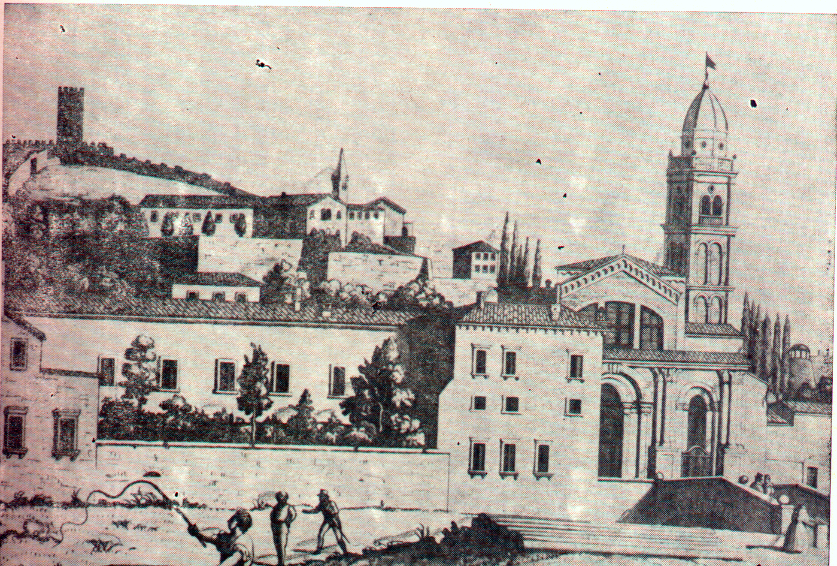
Antica stampa di San Zeno

Slide 2
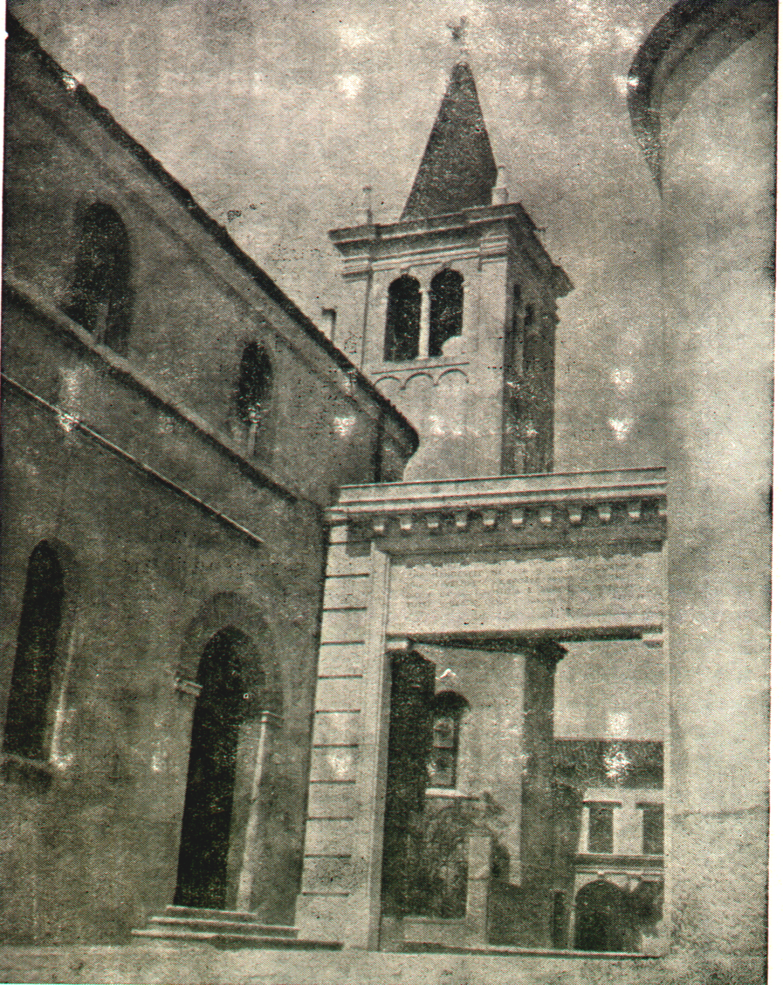
Ingresso dell’opera Don Calabria

